Slide 1
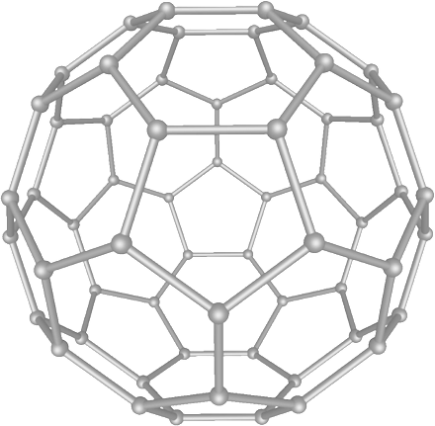
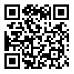
2016
08/16
奈米食品與食品包材容器具
國際研討會
TUE.
International Symposium on Nanoscience and Nanotechnology in Food and Food Package
隨著奈米科技的快速發展，已逐漸應用於食品工業，以包裝、加工方法與新產品的開發為主要領域，奈米食品之定義、安全性為全球關注的議題，本研討會希望能成為技術交流的平台。
2016/08/16
時間/Time | 演講題目/Topic | 主講人/Speaker
12:00-13:00 | 報到 Registration
13:05-13:20 | 開幕 Opening ceremony / 長官致詞 Welcome remark
13:20-14:10 | 作業場所的奈米微粒 暴露評估 Exposure assessment of nanoparticles in workplaces. | TSAI,CHUEN-JINN / 蔡春進特聘教授 Distinguished Professor, Institute of Environmental Engineering, National Chiao Tung University
14:10-15:00 | 奈米科技應用於食品 的好與壞 The good, bad and ugly sides of nanoparticles in food | David Tai Wei LEONG Assistant Professor, Department of Chemical and Biomolecular Engineering, National University of Singapore, Singapore.
15:00-15:20 | 中場休息時間 Coffee Break
15:20-16:10 | 歐洲奈米食品規範 之經驗分享 Experience with the EU Regulatory Framework for Nanomaterials in the Food Sector | Dr. Ralf Greiner Head, Department of Food Technology and Bioprocess Engineering, Federal Research Institute of Nutrition and Food, Max Rubner-Institute, Karlsruhe, Germany.
16:10-17:00 | 奈米科技食品：整合式風險治理模式的可能性 Nanotechnology in Food: The possibility of integrated risk assessment model | WONG,YU-FENG / 翁裕峰教授 Assistant Professor, Science, Technology, and Medicine (STM) center, National Cheng Kung University
17:10-17:45 | Q & A
17:45-18:00 | Adjournment
二
13:00-18:00 P.M.
臺北醫學大學綜合醫學大樓前棟4樓誠樸廳
(台北市信義區吳興街250號)
指導單位
衛福部食品藥物管理署
主辦單位
臺北醫學大學
協辦單位
聖母醫護管理專科學校
臺灣食品產業發展協會
台灣包裝協會
台灣國際生命科學會
食品工業發展研究所
台灣大學食科所
如有問題請洽活動聯絡人
楊純慧小姐
E-mail : chyang2209@gmail.com
※本次活免費參加，會場備有點心與茶水，歡迎蒞臨。
※本次活動報名網址: http://goo.gl/Dm3DgU，或QR code報名

